Slide 1
SINTAXIS BASICA DE PHP
SERGIO CARDENAS LORENA PEREZ

Slide 2
Marcas y notas
Etiquetas: dado que PHP es un lenguaje de script incorporado, a menudo se mezcla con contenido HTML en el desarrollo real, por lo que para distinguir el código HTML del código PHP, debe usar etiquetas para identificar el código PHP.
Tipo de marca | Etiqueta de inicio | Etiqueta final | Abrir el articulo | Observaciones
Marca estándar | <?php | ?> | No | Comúnmente utilizado
Marca corta | <? | ?> | short_open_tag | Comúnmente utilizado
Etiquetas ASP | <% | %> | asp_tags | poco utilizado
Marcado de guiones | <script language=“php” | </script | No | poco utilizado

Slide 3
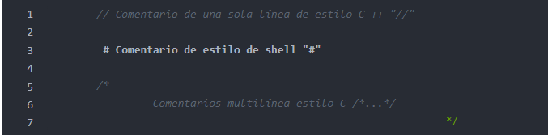
En PHP7, solo se admiten etiquetas estándar y etiquetas cortas
Nota: En el desarrollo de PHP, para facilitar la lectura y el mantenimiento del código, puede usar comentarios para explicar y explicar. El analizador PHP lo ignorará cuando se analice el programa.
Los comentarios de una sola línea se pueden anidar en comentarios de varias líneas, pero los comentarios de varias líneas no se pueden anidar.

Slide 4
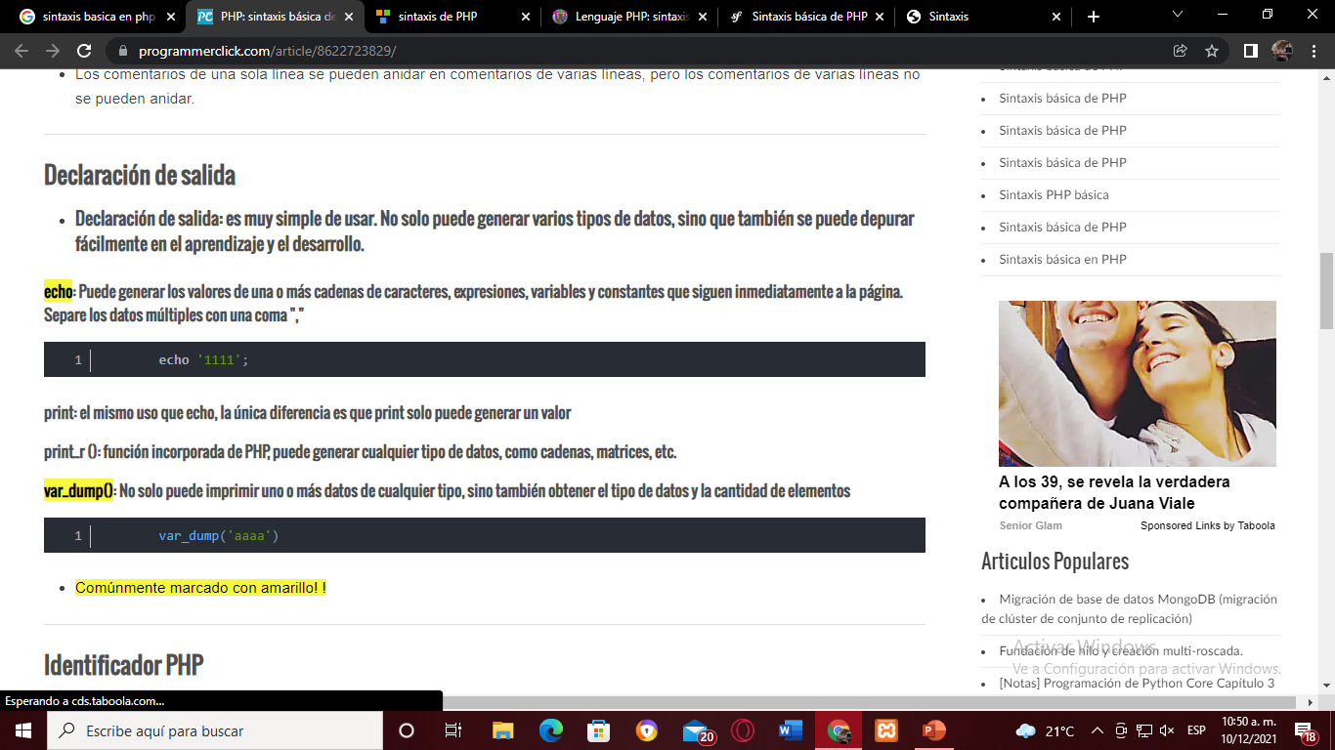
Declaración de salida
Declaración de salida: es muy simple de usar. No solo puede generar varios tipos de datos, sino que también se puede depurar fácilmente en el aprendizaje y el desarrollo.
echo: Puede generar los valores de una o más cadenas de caracteres, expresiones, variables y constantes que siguen inmediatamente a la página. Separe los datos múltiples con una coma ","

Slide 5
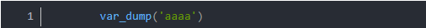
print: el mismo uso que echo, la única diferencia es que print solo puede generar un valor
print_r (): función incorporada de PHP, puede generar cualquier tipo de datos, como cadenas, matrices, etc.
var_dump(): No solo puede imprimir uno o más datos de cualquier tipo, sino también obtener el tipo de datos y la cantidad de elementos

Slide 6
Identificador PHP
Identificadores: en el desarrollo de programas PHP, a menudo necesita personalizar algunos símbolos para marcar algunos nombres, como nombres de variables, nombres de funciones, nombres de clase, etc. Estos símbolos se denominan identificadores.
Los identificadores solo pueden consistir en letras, números, guiones bajos y no pueden contener espacios
Los identificadores solo pueden consistir en caracteres de cualquier longitud que comiencen con letras o guiones bajos
Cuando los identificadores se usan como nombres de variables, distinguen entre mayúsculas y minúsculas
Si el identificador consta de varias palabras, deben estar separadas por guiones bajos (por ejemplo: nombre_usuario)

Slide 7
Palabras clave PHP
Palabra clave: Una palabra que se define de antemano en un lenguaje de programación y tiene un significado especial, también conocido como palabra reservada. Al igual que otros lenguajes, PHP retiene muchas palabras clave, como class, public, etc.
== ★ significa comenzar desde PHP5.3, ● significa comenzar desde PHP5.4, ▲ significa comenzar desde PHP5.5. ==

Slide 8
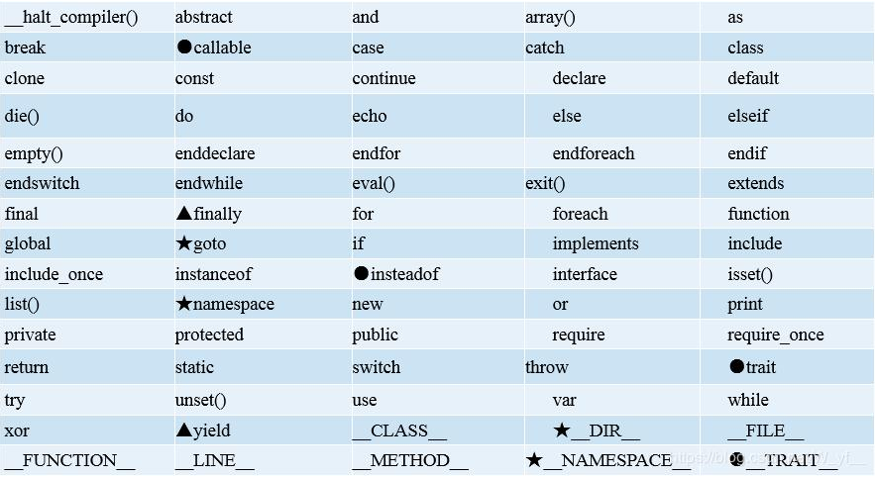

Slide 9
Etiquetas PHP
Cuando PHP analiza un archivo busca etiquetas de apertura y cierre, que normalmente son <?php** y ?>, e indican a PHP cuando empezar y terminar de interpretar código. PHP también permite la etiqueta de apertura `<?, pero se desaconseja.
Otra forma de incluir código es con el elemento script: .
Si un archivo es enteramente en PHP, es preferible omitir la etiqueta de cierre al final del archivo ?>.

Slide 10
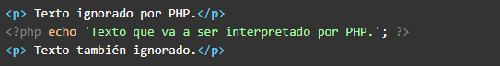
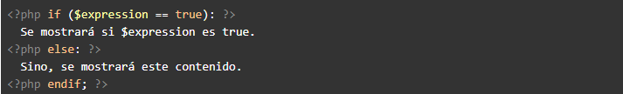
Escape de HTML
Cualquier código fuera de las etiquetas de apertura y cierre es ignorado por el intérprete de PHP. Esto permite embeber PHP en HTML:
Cuando se hace escape en medio de una condición, el intérprete tendrá en cuenta el código HTML sólo si ésta se cumple, de lo contrario saltará el contenido:
Para imprimir textos largos este método es más eficiente que enviar el texto a través de echo o print.

Slide 11
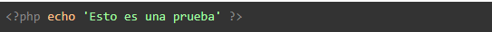
Instrucción de separación
Como en C o en Perl, PHP requiere que cada instrucción se termine con punto y coma ";" al final de cada sentencia. La etiqueta de cierre de un bloque de código PHP automáticamente implica el punto y coma, por lo que no es necesario incluirlo al final:
A veces es recomendable este método para evitar espacios en blanco al final, especialmente cuando se usan include, require o output buffering.

Slide 12
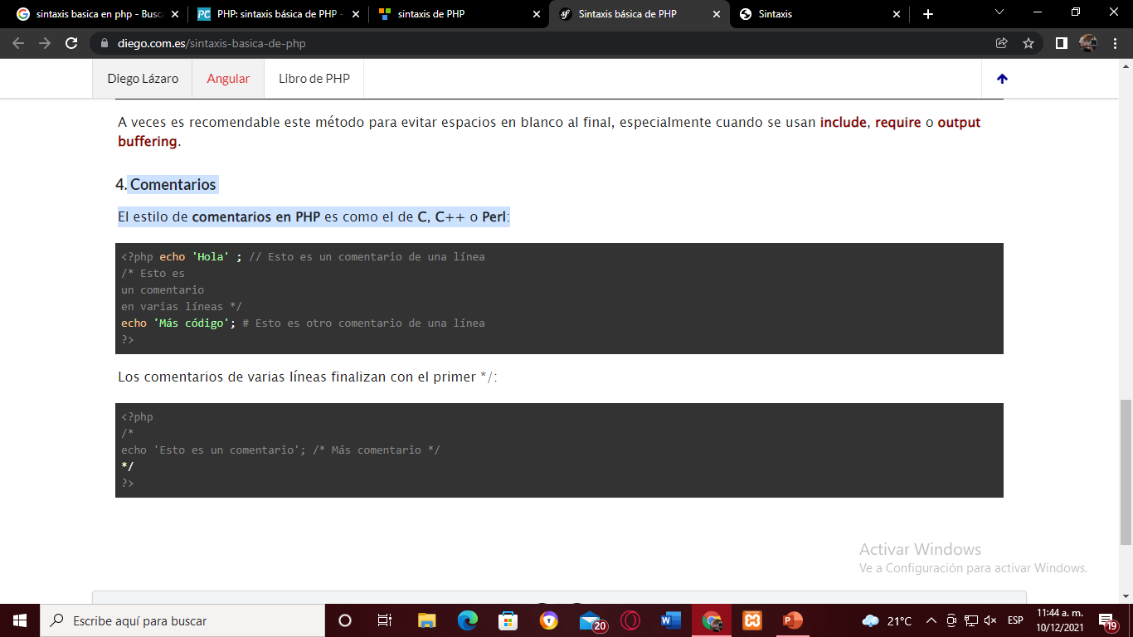
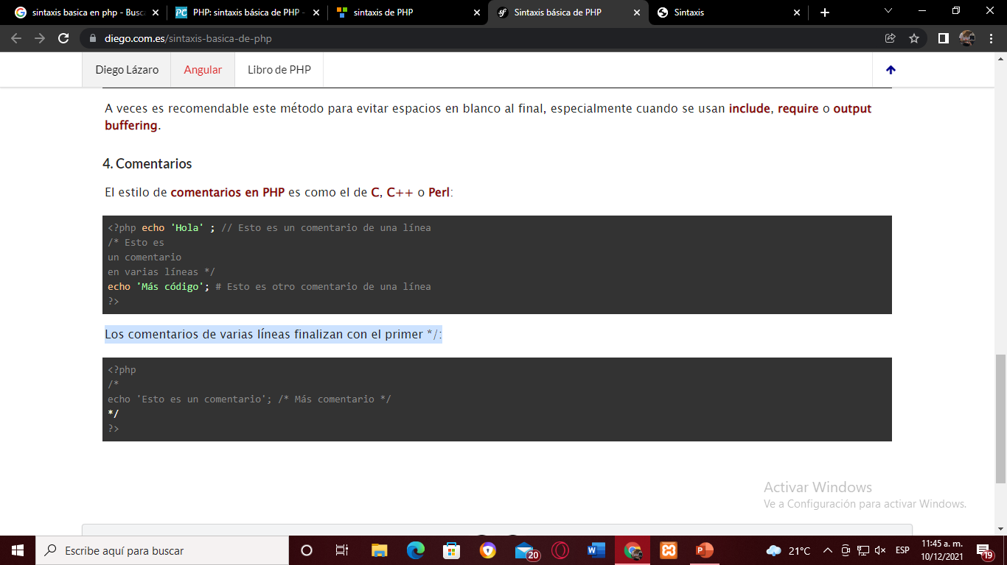
Comentarios
El estilo de comentarios en PHP es como el de C, C++ o Perl:
Los comentarios de varias líneas finalizan con el primer */:

